Slide 1

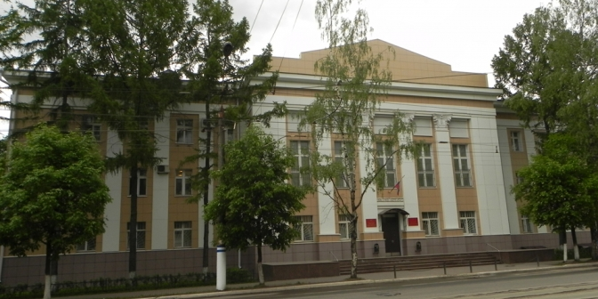
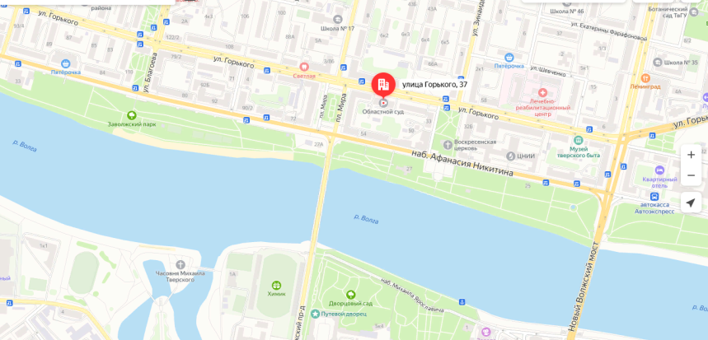
АДМИНИСТРАТИВНОЕ ЗДАНИЕ ПО АДРЕСУ: Г. ТВЕРЬ, УЛ. ГОРЬКОГО, Д. 37
Основные характеристики
Адрес: г. Тверь, ул. Горького, д. 37
Общая площадь объекта – 2 227,4 кв. м
Объект находится в собственности Российской Федерации
В здании размещается Тверской областной суд

Slide 2
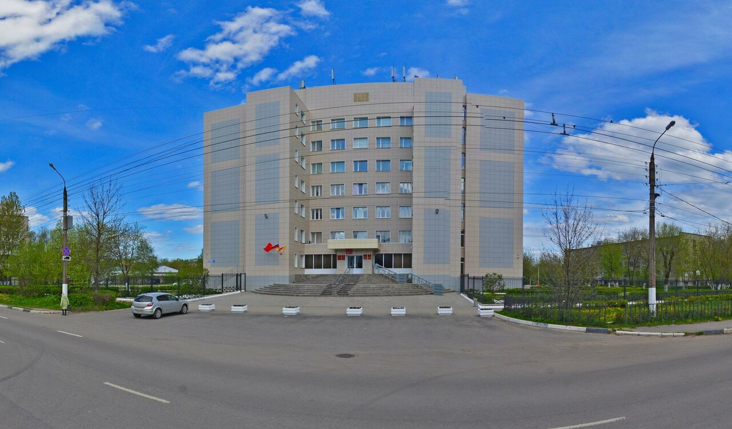
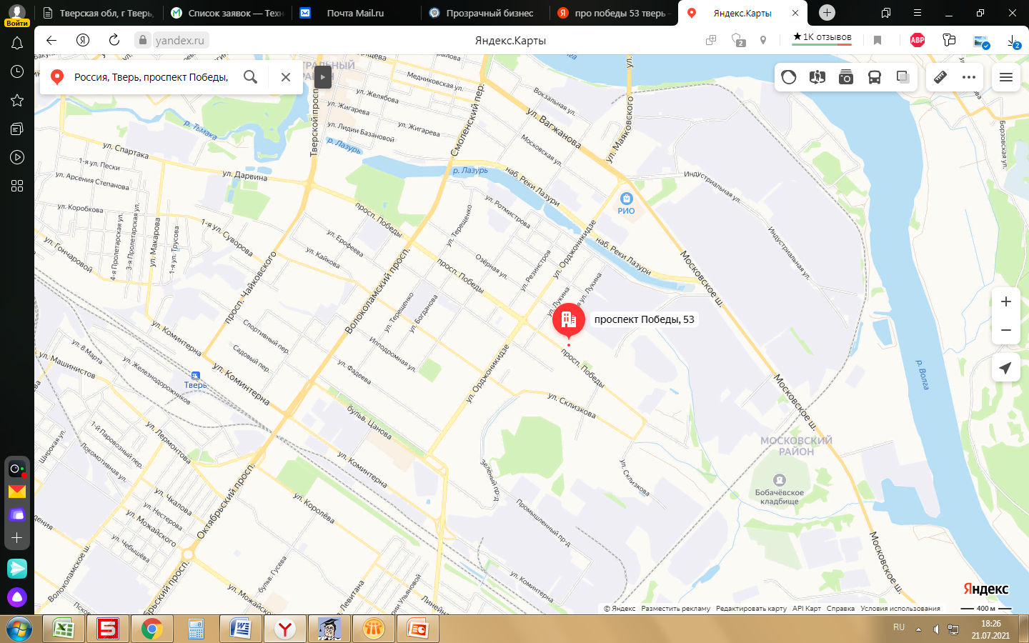
АДМИНИСТРАТИВНОЕ ЗДАНИЕ ПО АДРЕСУ: Г. ТВЕРЬ, ПР-Т ПОБЕДЫ, Д. 53
Основные характеристики
Адрес: г. Тверь, пр-т Победы, дом 53
Площадь – 7 048,9 кв. м
Объект находится в государственной собственности Тверской области, закреплен на праве оперативного управления за ГБУ «Учреждение по эксплуатации и обслуживанию административных зданий и помещений»

